Slide 1
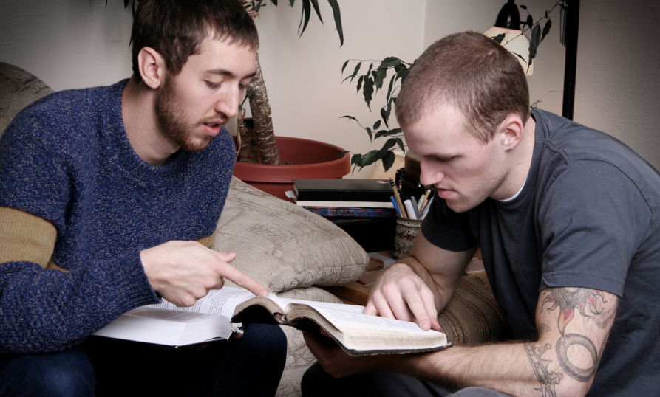
ティーンチャレンジ カウンセリング Teen Challenge Counseling 作成者 デュアン・ヘンダーズ By Duane Henders

Slide 2
カウンセリングの 聖書的根拠 The Biblical Basis for Counseling

Slide 3
カウンセリングの聖書的根拠 The Biblical Basis for Counseling
イザヤ書9章6節 Isaiah 9:6
ローマ人への手紙12章8節 Romans 12:8
箴言11章14節 Proverbs 11:14
箴言12章15節 Proverbs 12:15
ヨハネの福音書3章16節 John 3:16

Slide 4
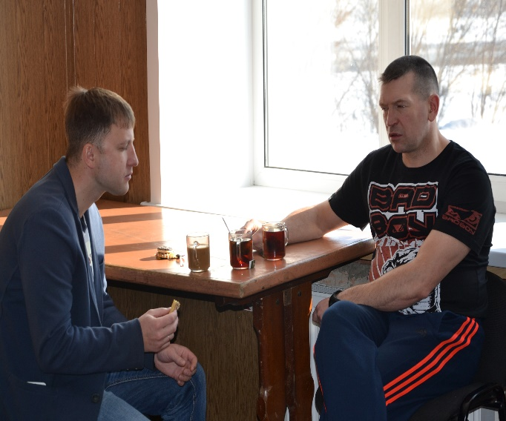
聖書的カウンセリングの大前提 Basic Assumptions in Biblical Counseling
神は愛–ヨハネの手紙第一4章16節 God is love – 1 John 4:16
人間の堕落 – イザヤ書59章2-3節 Fall of Man – Isaiah 59:2-3
イエス・キリストとの個人的な関係 - イザヤ書55章7節 Personal Relationship with Jesus Christ – Isaiah 55:7
祈りに応えてくださる神様– ピリピ人への手紙4章6節 God hears and answers prayers – Philippians 4:6
聖霊様の働き– ヨハネの福音書14章26節 The Work of the Holy Spirit – John 14:26

Slide 5
聖書的カウンセリングの大前提 Basic Assumptions in Biblical Counseling
健全な関係 – コリント人への手紙第二6章14節 Healthy relationships – 2 Corinthians 6:14
完全な癒し – コリント人への手紙第二5章17節 There is complete healing – 2 Corinthians 5:17
正しい聖書の教え – 詩篇119篇9, 11, 105節 Sound Bible teaching – Ps 119:9, 11, 105
健全さはプロセス – ローマ人への手紙6章6, 11-13節 Wholeness is a process – Romans 6:6, 11-13
勝利はキリストにあって保証されている - ローマ人への手紙 8:37 In Christ victory is assured- Romans 8:37

Slide 6
目標 と 目的 The Goals and Purpose

Slide 7
クリスチャンカウンセリングの目標 Goals of Christian Counseling
健全な精神 Spiritual wholeness
健全な感情 Emotional wholeness
健全な関係 Relational wholeness

Slide 8
クリスチャンカウンセリングの目的 Purpose of Christian Counseling
信頼関係を築く To build relationship and trust
安心して打ち明ける場所を提供する Provide a safe place to express
正しい助言をする Provide guidance
内面を見抜く Gain Personal Insight

Slide 9
TCカウンセラーに 必要な資質 Qualifications of a Teen Challenge Counselor

Slide 10
TCカウンセラーに必要な資質 Qualifications of a TC counselor
救いの絶対的確信 An absolute assurance of their salvation
勝利するクリスチャン生活 A victorious Christian life
情緒が安定している Emotional stability
愛情あふれる心 A compassionate, loving heart
共感できる An ability to empathize
聖書とその基本的な教えを知っている A basic knowledge of the Bible and its fundamental teachings

Slide 11
TCカウンセラーに必要な資質 Qualifications of a TC counselor
聖霊様に日々拠り頼んでいる A daily reliance on the Holy Spirit
カウンセリングの基礎訓練を受けている Some basic training on counseling
「キリストのからだ」の価値と重要性の理解 An understanding of the value and importance of the “Body of Christ”
霊的「父」になる意欲 A willingness to become a spiritual “father”
ティーンチャレンジのルールを熟知している Knowledge of TC rules

Slide 12
３つの基本要素 Three Primary Resources
1. 神のことば The Word
あなたがたは真理を知り、真理はあなたがたを自由にします。 ヨハネの福音書8章32節
The truth will set you free. John 8:32
神のことばは生きていて、力があり、両刀の剣よりも鋭く、たましいと霊、関節と骨髄を分けるまでに刺し貫き、心の思いやはかりごとを見分けることができます。
へブル人への手紙4章12節
For the word of God is living and active, sharper than any two-edged sword, piercing to the division of soul and of spirit, of joints and of marrow, and discerning the thoughts and intentions of the heart. Hebrews 4:12

Slide 13
３つの基本要素 Three Primary Resources
2. 聖霊 The Spirit
しかし、わたしは真実を言います。わたしが去っていくことは、あなたがたの益になるのです。去って行かなければ、あなたがたのところに助け主はおいでになりません。でも、行けば、わたしはあなたがたのところに助け主を遣わします。 ヨハネの福音書16章7節
Nevertheless, I tell you the truth: it is to your advantage that I go away, for if I do not go away, the Helper will not come to you. But if I go, I will send him to you. John 16:7
その方、すなわち真理の御霊が来ると、あなたがたをすべての真理に導いてくださいます。
ヨハネの福音書16章13節
When the Spirit of truth comes, he will guide you into all the truth.
John 16:13

Slide 14
３つの基本要素 Three Primary Resources
3. キリストのからだ(教会) The Body of Christ – the Church
あなたがたは、自分が神の宮であり、神の御霊が自分のうちに住んでおられることを知らないのですか。 コリント人への手紙第一3章16節
Do you not know that you are God’s temple and that God’s Spirit dwells in you? 1 Corinthians 3:16
むしろ、愛をもって真理を語り、あらゆる点において、かしらで あるキリストに向かって成長するのです。キリストによって、からだ全体は、あらゆる節々を支えとして組み合わされ、つなぎ合わされ、それぞれの部分がその分に応じて働くことにより成長して、愛のうちに建てられることになります。 エペソ人への手紙4章15-16節
Rather, speaking the truth in love, we are to grow up in every way into him who is the head, into Christ, from whom the whole body, joined and held together by every joint with which it is equipped, when each part is working properly, makes the body grow so that it builds itself up in love. Ephesians 4:15-16

Slide 15
キリストのからだが提供するもの The Body of Christ Provides
つながり Connection
規律と組織 Discipline and Structure
説明責任 Accountability
めぐみと赦し Grace and Forgiveness
サポートと力 Support and Strength

Slide 16
ティーンチャレンジでの カウンセリングの方法 What are some ways that Counseling is done at Teen Challenge?

Slide 17
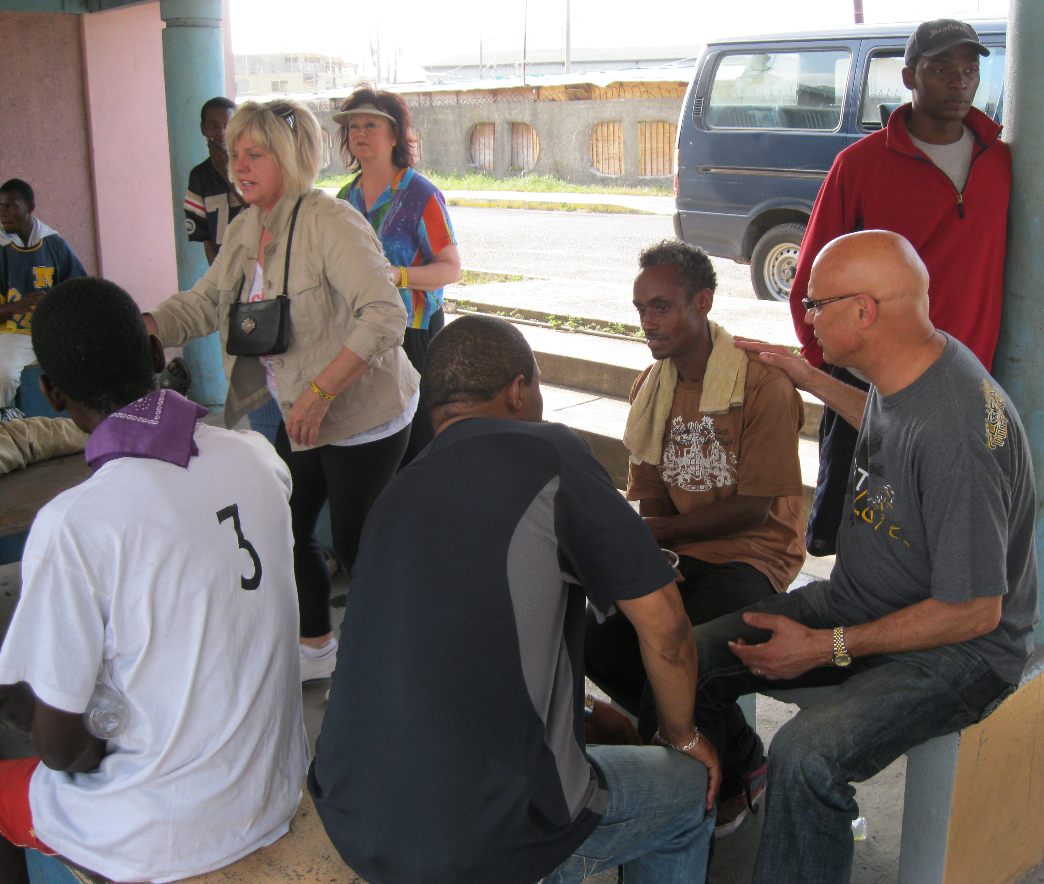
TCではどのようにカウンセリングが 行われるか？ How does Counseling Take Place in Teen Challenge?
フォーマルなカウンセリング Formal Counseling
カジュアルなカウンセリング Casual Counseling
礼拝と祈りのカウンセリング Chapel & Prayer Counseling
「羊を知る」カウンセリング“Know Your Sheep” Counseling

Slide 18
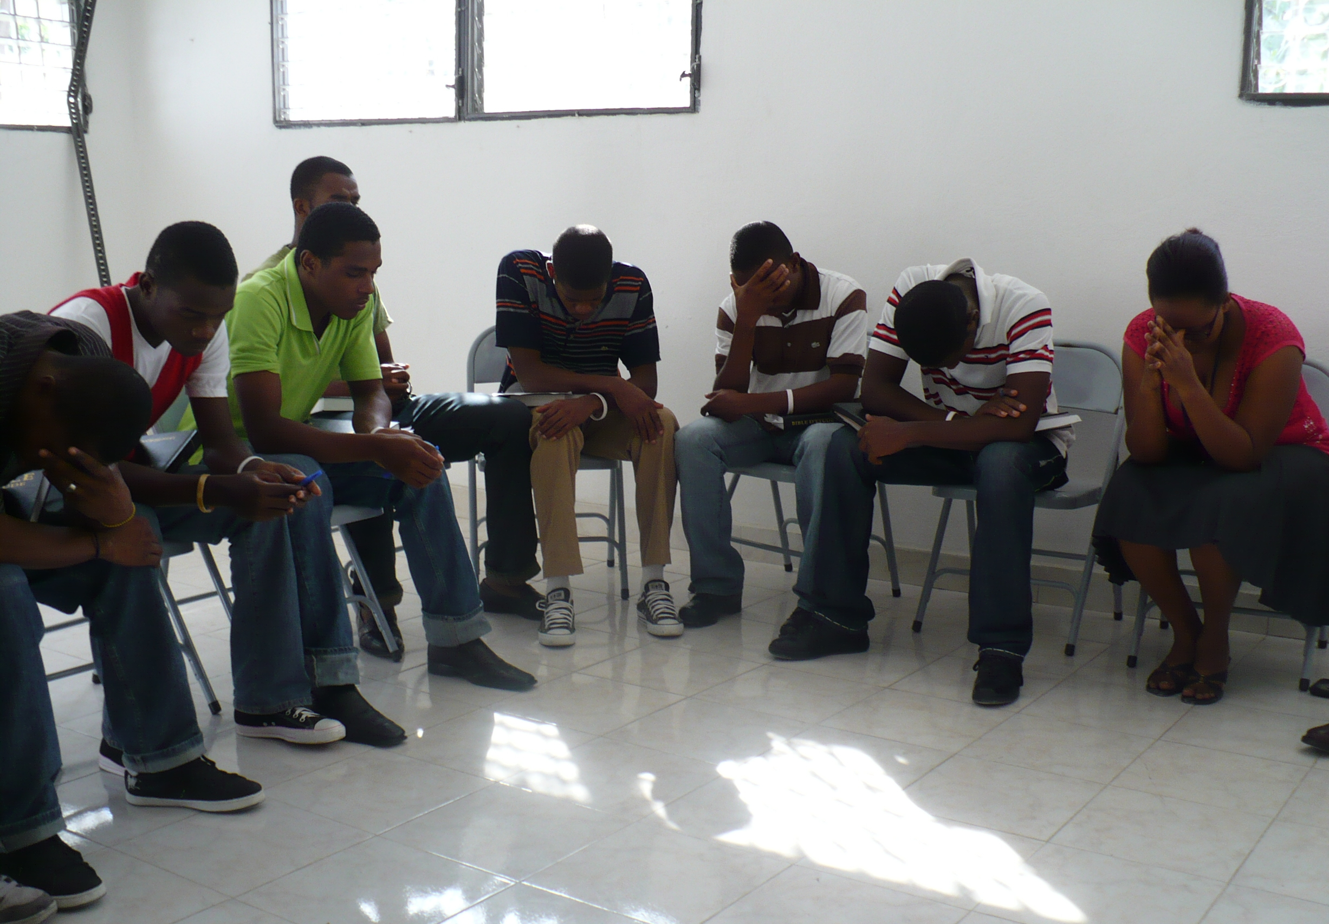
TCではどのように カウンセリングが 行われるか？ How does Counseling Take Place in Teen Challenge?
クライシスカウンセリン Crisis Counseling
クラスカウンセリング Classroom (PSNC) Counseling
モデルカウンセリング Counseling through modeling

Slide 19
効果的な カウンセリングの テクニック Techniques for Effective Counseling

Slide 20
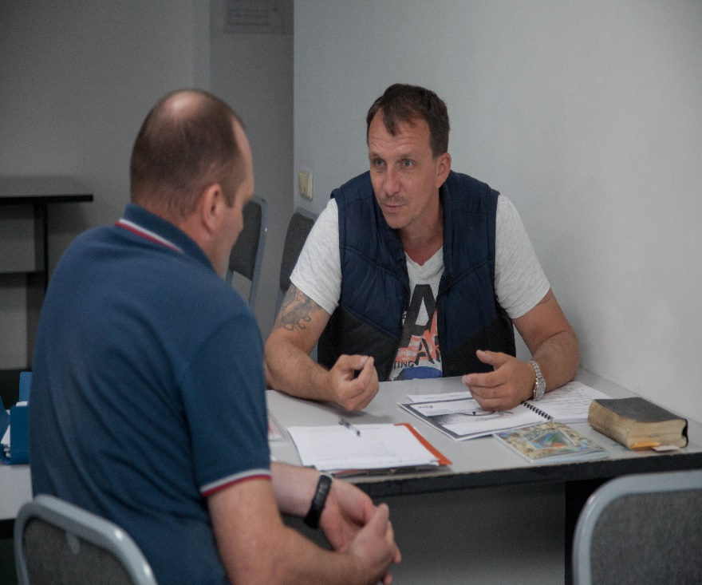
効果的なカウンセリングのテクニック Techniques for Effective Counseling
つながり ー 関係を築く Connecting – build relationships
耳を傾けるスキル Learn good Listening skills

Slide 21
耳を傾ける スキルを学ぶ Learn Good Listening Skills

Slide 22
効果的な聴き方 Effective Listening
しっかり聴く力をつける – しゃべるだけはダメ
Develop a listening ear – not just a big mouth
行間を読む – 話されていないことを聴き取る
Listen between the lines – listen for the unspoken
・言われたこと、そして言われていないことに耳を傾ける！
Listen to what is being said, and what IS NOT being said!
質問し、耳を傾け、思いやりをもって忍耐強くあれ
Ask questions, listen, be sensitive and patient
ためらいや涙、耳をふさぎたくなるような話の間はひたすら待つ
Learn to WAIT during pauses, tears or uncomfortable stories.
ショッキングで不快な内容でも批判めいた心ない言葉や態度を避けるAvoid disapproving or judgmental verbal or non-verbal responses even if shocking or offensive things are said.

Slide 23
効果的な聴き方 Effective Listening
生徒が体験している苦痛を理解していることを生徒に伝える。例えば「つまり…と感じているんだね」「それは辛かったね...」等
Reflective listening is letting the student know you understand what they are going through. This can be communicated by saying, “You must feel…” or “That must be difficult…”
「傷ついている」サインに耳を傾ける
Listen for “I’m hurting” signals.
約束を破ったり感情的になったり反抗したりすることでSOSを発信する生徒もいる
Some people have strange ways to signal that they need help, like breaking the rules, acting out, and rebelling.
その行動だけにとらわれることなく、背後に隠れているものを見極める
Don’t just deal with the action, but try to determine what is behind it.

Slide 24
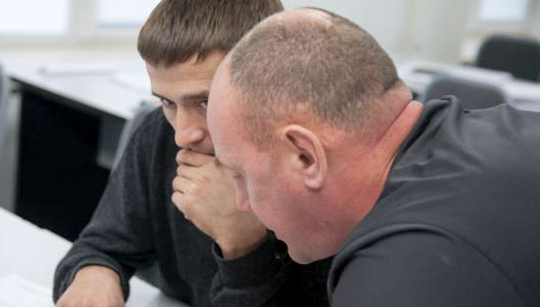
効果的なカウンセリングのテクニック Techniques for Effective Counseling
つながり ー 関係を築く Connecting – build relationships
耳を傾けるスキルを学ぶ Learn good Listening skills
境界線を引く Setting boundaries
良い（自由に答えれる）質問をする Learn to ask good questions (open ended)
優しく対峙する Use gentle confronting

Slide 25
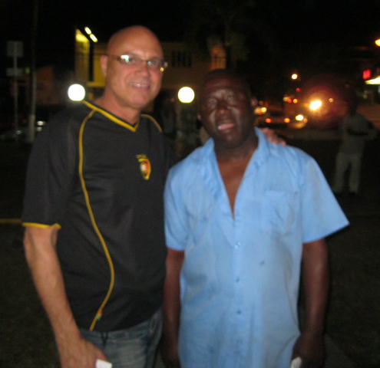
効果的なカウンセリングのテクニック Techniques for Effective Counseling
教えは手短かに!!! Teaching - keep it short!!!
祈り Praying
目標設定 Goal setting
肯定する Affirming
終了 Disengaging

Slide 26
カウンセリングでの禁止事項 Dangers to Avoid in Counseling

Slide 27
カウンセリングでの禁止事項
生徒と取り引きしない Don’t make deals with students
不誠実な態度を許さない Don’t let a student undermine your loyalty
生徒を脅さない Don’t threaten or try to intimidate students
「泣く子」をあやさない Don’t entertain “cry babies”
問題を全部解決しない Don’t solve every problem for the student

Slide 28
カウンセリングでの禁止事項
単に訪問しない Don’t just visit
感情移入しない Don’t get over-involved emotionally
守秘義務を破らない Don’t violate confidentiality
私生活を明かさない Don’t share intimate details of your life

Slide 29
説明責任を果たさずに今の生き方を続けようとする生徒の手口 Tactics that Students Use to Avoid Accountability and to continue their present way of living (資料参照 See Handout)

Slide 30
ディスカッションのトピック Questions for discussion

Slide 31
連絡先 Contact Information
グローバルティーンチャレンジ
Global Teen Challenge
www.GlobalTC.org
www.iTeenChallenge.org

